Slide 1
CONSTITUCION POLITICA DE COLOMBIA DE 1991
TITULO XI
DE LA ORGANIZACION TERRITORIAL

Slide 2
CAPITULO 2.
DEL REGIMEN DEPARTAMENTAL

Slide 3
ARTICULO 297. El Congreso Nacional puede decretar la formación de nuevos Departamentos, siempre que se cumplan los requisitos exigidos en la Ley Orgánica del Ordenamiento Territorial y una vez verificados los procedimientos, estudios y consulta popular dispuestos por esta Constitución.
ARTICULO 298. Los departamentos tienen autonomía para la administración de los asuntos seccionales y la planificación y promoción del desarrollo económico y social dentro de su territorio en los términos establecidos por la Constitución.
Los departamentos ejercen funciones administrativas, de coordinación, de complementariedad de la acción municipal, de intermediación entre la Nación y los Municipios y de prestación de los servicios que determinen la Constitución y las leyes.
corporación gozará de autonomía administrativa y presupuesto propio.

Slide 4


Slide 5
ARTICULO 299. En cada Departamento habrá una Corporación administrativa de elección popular que se denominará Asamblea Departamental, la cual estará integrada por no menos de once miembros ni más de treinta y uno. Dicha corporación gozará de autonomía administrativa y presupuesto propio.

Slide 6
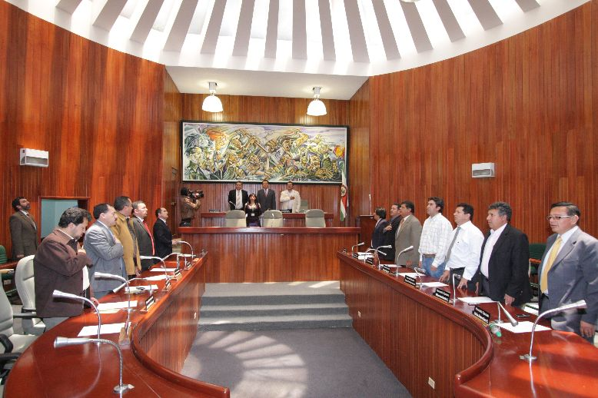

Slide 7
ARTICULO 300. Corresponde a las Asambleas Departamentales, por medio de ordenanzas:
1. Reglamentar el ejercicio de las funciones y la prestación de los servicios a cargo del Departamento.
2. Expedir las disposiciones relacionadas con la planeación, el desarrollo económico y social, el apoyo financiero y crediticio a los municipios, el turismo, el transporte, el ambiente, las obras públicas, las vías de comunicación y el desarrollo de sus zonas de frontera.

Slide 8
3. Adoptar de acuerdo con la Ley los planes y programas de desarrollo económico y social y los de obras públicas, con la determinación de las inversiones y medidas que se consideren necesarias para impulsar su ejecución y asegurar su cumplimiento.
4. Decretar, de conformidad con la Ley, los tributos y contribuciones necesarios para el cumplimiento de las funciones departamentales.
5. Expedir las normas orgánicas del presupuesto departamental y el presupuesto anual de rentas y gastos.

Slide 9
6. Con sujeción a los requisitos que señale la Ley, crear y suprimir municipios, segregar y agregar territorios municipales, y organizar provincias.
7. Determinar la estructura de la Administración Departamental, las funciones de sus dependencias, las escalas de remuneración correspondientes a sus distintas categorías de empleo; crear los establecimientos públicos y las empresas industriales o comerciales del departamento y autorizar la formación de sociedades de economía mixta.
8. Dictar normas de policía en todo aquello que no sea materia de disposición legal.

Slide 10
9. Autorizar al Gobernador del Departamento para celebrar contratos, negociar empréstitos, enajenar bienes y ejercer, pro tempore, precisas funciones de las que corresponden a las Asambleas Departamentales.
10. Regular, en concurrencia con el municipio, el deporte, la educación y la salud en los términos que determina la Ley.
11. Solicitar informes sobre el ejercicio de sus funciones al Contralor General del Departamento, Secretario de Gabinete, Jefes de Departamentos Administrativos y Directores de Institutos Descentralizados del orden Departamental.

Slide 11
12. Cumplir las demás funciones que le asignen la Constitución y la Ley.
Los planes y programas de desarrollo de obras públicas, serán coordinados e integrados con los planes y programas municipales, regionales y nacionales.
Las ordenanzas a que se refieren los numerales 3, 5 y 7 de este artículo, las que decretan inversiones, participaciones o cesiones de rentas y bienes departamentales y las que creen servicios a cargo del Departamento o los traspasen a él, sólo podrán ser dictadas o reformadas a iniciativa del Gobernador.

Slide 12
ARTICULO 301. La ley señalará los casos en los cuales las asambleas podrán delegar en los concejos municipales las funciones que ella misma determine. En cualquier momento, las asambleas podrán reasumir el ejercicio de las funciones delegadas.
ARTICULO 302. La ley podrá establecer para uno o varios Departamentos diversas capacidades y competencias de gestión administrativa y fiscal distintas a las señaladas para ellos en la Constitución, en atención a la necesidad de mejorar la administración o la prestación de los servicios públicos de acuerdo con su población, recursos económicos y naturales y circunstancias sociales, culturales y ecológicas.

Slide 13


Slide 14
ARTICULO 303. En cada uno de los departamentos habrá un gobernador que será jefe de la administración seccional y representante legal del Departamento; el gobernador será agente del Presidente de la República para el mantenimiento del orden público y para la ejecución de la política económica general, así como para aquellos asuntos que mediante convenios la Nación acuerde con el Departamento. Los gobernadores serán elegidos para periodos de tres años y no podrán ser reelegidos para el periodo siguiente.
La ley fijará las calidades, requisitos, inhabilidades e incompatibilidades de los gobernadores; reglamentará su elección; determinará sus faltas absolutas y temporales y forma de llenarlas; y dictará las demás disposiciones necesarias para el normal desempeño de sus cargos.

Slide 15


Slide 16

ARTICULO 304. El Presidente de la República, en los casos taxativamente señalados por la ley, suspenderá o destituirá a los gobernadores.
Su régimen de inhabilidades e incompatibilidades no será menos estricto que el establecido para el Presidente de la República.

Slide 17
ARTICULO 305. Son atribuciones del gobernador:
1. Cumplir y hacer cumplir la Constitución, las leyes, los decretos del Gobierno y las ordenanzas de las Asambleas Departamentales.
2. Dirigir y coordinar la acción administrativa del departamento y actuar en su nombre como gestor y promotor del desarrollo integral de su territorio, de conformidad con la Constitución y las leyes.
3. Dirigir y coordinar los servicios nacionales en las condiciones de la delegación que le confiera el Presidente de la República.

Slide 18
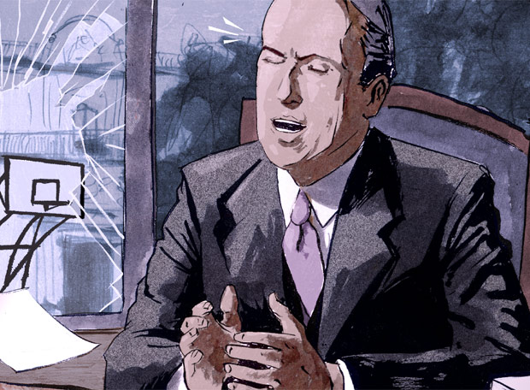

Slide 19
4. Presentar oportunamente a la asamblea departamental los proyectos de ordenanza sobre planes y programas de desarrollo económico y social, obras públicas y presupuesto anual de rentas y gastos.
5. Nombrar y remover libremente a los gerentes o directores de los establecimientos públicos y de las empresas industriales o comerciales del Departamento. Los representantes del departamento en las juntas directivas de tales organismos y los directores o gerentes de los mismos son agentes del gobernador.
6. Fomentar de acuerdo con los planes y programas generales, las empresas, industrias y actividades convenientes al desarrollo cultural, social y económico del departamento que no correspondan a la Nación y a los municipios.

Slide 20


Slide 21
7. Crear, suprimir y fusionar los empleos de sus dependencias, señalar sus funciones especiales y fijar sus emolumentos con sujeción a la ley y a las ordenanzas respectivas. Con cargo al tesoro departamental no podrá crear obligaciones que excedan al monto global fijado para el respectivo servicio en el presupuesto inicialmente aprobado.
8. Suprimir o fusionar las entidades departamentales de conformidad con las ordenanzas.
9. Objetar por motivos de inconstitucionalidad, ilegalidad o inconveniencia, los proyectos de ordenanza, o sancionarlos y promulgarlos.

Slide 22



Slide 23
10. Revisar los actos de los concejos municipales y de los alcaldes y, por motivos de inconstitucionalidad o ilegalidad, remitirlos al Tribunal competente para que decida sobre su validez.
11. Velar por la exacta recaudación de las rentas departamentales, de las entidades descentralizadas y las que sean objeto de transferencias por la Nación.
12. Convocar a la asamblea departamental a sesiones extraordinarias en las que sólo se ocupará de los temas y materias para lo cual fue convocada.

Slide 24


Slide 25
13. Escoger de las ternas enviadas por el jefe nacional respectivo, los gerentes o jefes seccionales de los establecimientos públicos del orden nacional que operen en el departamento, de acuerdo con la ley.
14. Ejercer las funciones administrativas que le delegue el Presidente de la República.
15. Las demás que le señale la Constitución, las leyes y las ordenanzas.

Slide 26



Slide 27
ARTICULO 306. Dos o más departamentos podrán constituirse en regiones administrativas y de planificación, con personería jurídica, autonomía y patrimonio propio. Su objeto principal será el desarrollo económico y social del respectivo territorio.
ARTICULO 307. La respectiva ley orgánica, previo concepto de la Comisión de Ordenamiento Territorial, establecerá las condiciones para solicitar la conversión de la Región en entidad territorial. La decisión tomada por el Congreso se someterá en cada caso a referendo de los ciudadanos de los departamentos interesados.

Slide 28
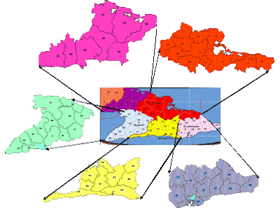

Slide 29
ARTICULO 308. La ley podrá limitar las apropiaciones departamentales destinadas a honorarios de los diputados y a gastos de funcionamiento de las asambleas y de las contralorías departamentales.
ARTICULO 309. Erígense en departamento las Intendencias de Arauca, Casanare, Putumayo, el Archipiélago de San Andrés, Providencia y Santa Catalina, y las Comisarías del Amazonas, Guaviare, Guainía, Vaupés y Vichada. Los bienes y derechos que a cualquier título pertenecían a las intendencias y comisarías continuarán siendo de propiedad de los respectivos departamentos.

Slide 30
ARTICULO 310. El Departamento Archipiélago de San Andrés, Providencia y Santa Catalina se regirá, además de las normas previstas en la Constitución y las leyes para los otros departamentos, por las normas especiales que en materia administrativa, de inmigración, fiscal, de comercio exterior, de cambios, financiera y de fomento económico establezca el legislador.

Slide 31
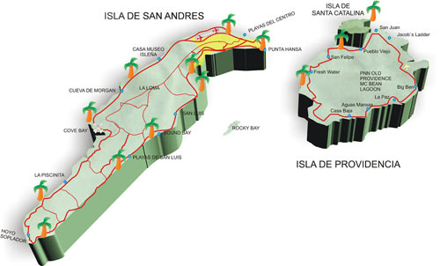

Slide 32
PRESENTADO POR:
Marcela Ramirez
Alejandra Escobar

